Slide 1
Progetto CineMille: Gestione della Programmazione Cinematografica
Applicazione Spring Boot per la gestione dei film in programmazione
Emanuele Garniga
5/6/2024

Slide 2
Requisiti del Progetto
RF1 | Elenco film | L’applicativo deve consentire di visualizzare una lista dei film in programmazione, con possibilità di filtrare per data di inizio/data fine. In questo modo è possibile recuperare quali sono i film in programmazione per ciascuna settimana.
RF2 | Storico | Deve essere possibile per i gestori della piattaforma accedere allo storico completo della programmazione dei film passati.
RT1 | Schema logico | Ipotizzare uno schema logico dell’applicativo, preferibile in notazione UML
RT2 | Backoffice e REST API | Realizzare un prototipo applicativo in Spring Boot (JAVA) per l’esposizione di un web service REST in GET per la visualizzazione della lista dei film. Puoi immaginare uno scheda ed una struttura dati da visualizzare nell’applicativo. Per la creazione di un’applicazione Spring Boot fare riferimento alla guida https://spring.io/guides/gs/spring-boot/

Slide 3
Architettura del Sistema
Il sistema è progettato utilizzando l'architettura a tre livelli, che consente una chiara separazione delle responsabilità e una maggiore manutenibilità del codice. L'architettura comprende i seguenti componenti principali:
Controller Layer (Livello di Controllo):
Descrizione: Questo livello gestisce le richieste HTTP provenienti dagli utenti. Utilizza il controller FilmController per mappare le richieste API alle funzioni di business appropriate.
Componenti Chiave: FilmController
Funzionalità:
Gestisce le richieste GET per recuperare l'elenco dei film in programmazione.
Filtra i film per data di inizio e fine.
Recupera lo storico dei film proiettati.
Service Layer (Livello di Servizio):
Descrizione: Questo livello contiene la logica di business. Il FilmService fornisce metodi per elaborare i dati richiesti dai controller e interagisce con il livello di accesso ai dati.
Componenti Chiave: FilmService
Funzionalità:
Recupera l'elenco completo dei film.
Filtra i film per intervallo di date.
Accede allo storico completo dei film.
Repository Layer (Livello di Accesso ai Dati):
Descrizione: Questo livello è responsabile dell'interazione con il database. Il FilmRepository estende JpaRepository e fornisce metodi per eseguire operazioni CRUD sui dati dei film.
Componenti Chiave: FilmRepository
Funzionalità:
Esegue query per recuperare i film basati su diversi criteri (tutti i film, per data, storico).

Slide 4
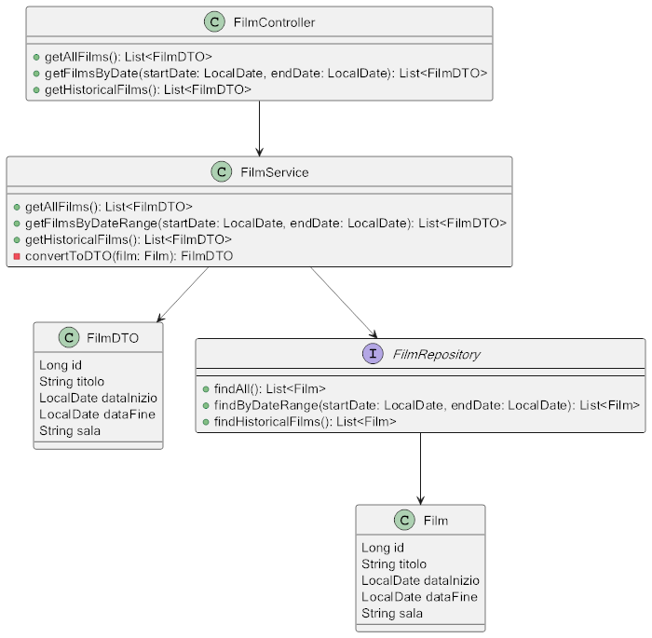
Architettura del Sistema Diagramma UML

Slide 5
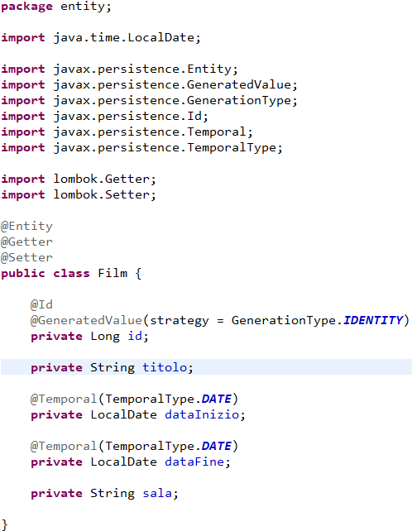
Modello dati
Descrizione dell’Entity Film
L'entità Film rappresenta un film proiettato nelle sale del cinema CineMille. Questa classe mappa i dettagli del film e le sue date di programmazione.
Attributi Principali:
id: Identificatore univoco del film (Long).
titolo: Titolo del film (String).
dataInizio: Data di inizio della programmazione del film (LocalDate).
dataFine: Data di fine della programmazione del film (LocalDate).
sala: Nome della sala in cui il film è proiettato (String).

Slide 6
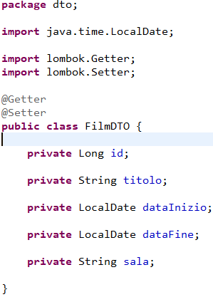
Modello dati
Descrizione del DTO FilmDTO
Il FilmDTO è un oggetto di trasferimento dati utilizzato per separare il livello di persistenza dai dati esposti al client.
Attributi Principali:
id: Identificatore univoco del film (Long).
titolo: Titolo del film (String).
dataInizio: Data di inizio della programmazione del film (LocalDate).
dataFine: Data di fine della programmazione del film (LocalDate).
sala: Nome della sala in cui il film è proiettato (String).

Slide 7
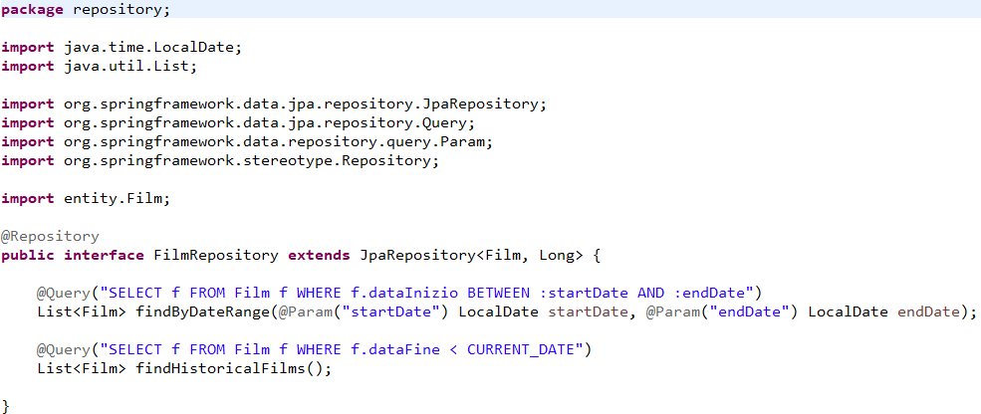
Modello dati
Descrizione del Repository FilmRepository
Il FilmRepository è responsabile dell'accesso ai dati dell'entità Film. Estende JpaRepository e fornisce metodi per eseguire operazioni CRUD e query personalizzate sui film.
Componenti Chiave:
Metodi Principali:
findAll(): Recupera tutti i film, metodo fornito da JpaRepository.
findByDataInizioBetween(LocalDate start, LocalDate end): Recupera i film proiettati in un intervallo di date.
findHistoricalFilms(): Recupera i film la cui proiezione è terminata.

Slide 8
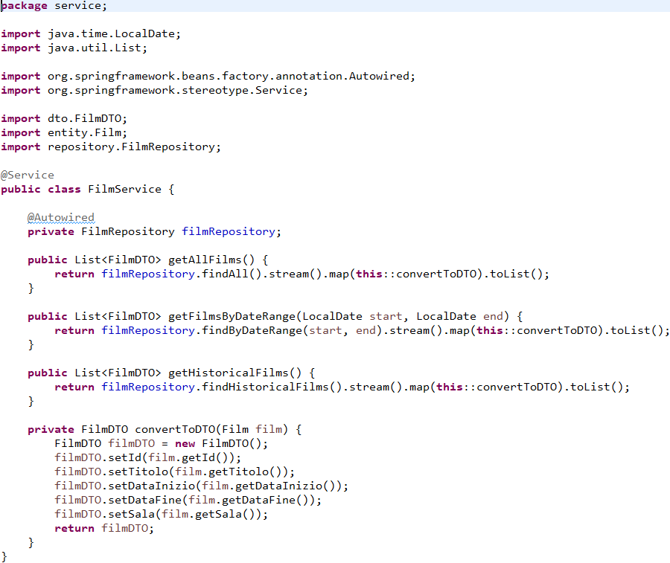
Modello dati
Descrizione del Service FilmService
Il FilmService contiene la logica di business per la gestione dei film. Fornisce metodi per ottenere film dalla repository e applica eventuali logiche aggiuntive richieste. Converte le entità Film in FilmDTO.
Componenti Chiave:
Metodi Principali:
getAllFilms(): Recupera tutti i film e li converte in FilmDTO.
getFilmsByDateRange(LocalDate start, LocalDate end): Recupera i film in un intervallo di date e li converte in FilmDTO.
getHistoricalFilms(): Recupera lo storico dei film e li converte in FilmDTO.

Slide 9
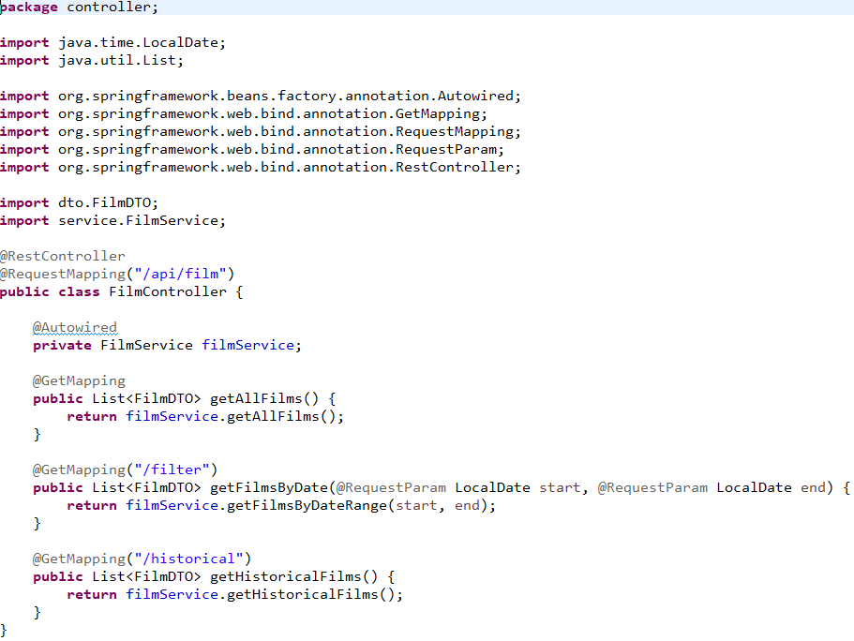
Modello dati
Descrizione del Controller FilmController
Il FilmController gestisce le richieste HTTP e interagisce con il FilmService per recuperare e restituire i dati dei film in formato FilmDTO.
Componenti Chiave:
Endpoints Principali:
GET /api/film: Recupera tutti i film.
GET /api/film/filter: Filtra i film per data di inizio e fine.
GET /api/film/historical: Recupera lo storico dei film.

Slide 10
Esempi di API
Esempio di Richiesta GET per Ottenere Tutti i Film:
Endpoint: GET /api/film
Descrizione: Recupera la lista completa dei film in programmazione.
Esempio di Richiesta:
curl -X GET "http://localhost:8080/api/film"
Esempio di Richiesta GET per Filtrare i Film per Data:
Endpoint: GET /api/film/filter
Descrizione: Filtra i film in base a un intervallo di date specificato.
Esempio di Richiesta:
curl -X GET "http://localhost:8080/api/film/filter?start=2023-06-01&end=2023-06-30"
Esempio di Richiesta GET per Ottenere lo Storico dei Film:
Endpoint: GET /api/film/historical
Descrizione: Recupera lo storico dei film proiettati.
Esempio di Richiesta:
curl -X GET "http://localhost:8080/api/film/historical"

Slide 11
Conclusioni e Prossimi Passi
Riassunto delle Funzionalità Implementate:
Visualizzazione della lista dei film attualmente in programmazione.
Filtraggio dei film per data di inizio e fine.
Accesso allo storico dei film proiettati.
Possibili Miglioramenti Futuri:
Autenticazione: Aggiungere funzionalità di autenticazione e autorizzazione per limitare l'accesso ai dati sensibili.
Aggiunta di nuove API: Aggiungere nuove API per le parti mancanti CRUD ossia Create, Update e Delete. Creazione di nuove proiezioni in sala, aggiornamento delle proiezioni stesse e anche cancellazione di queste ultime in caso non siano più proiettate
Integrazione con Altri Servizi: Integrare l'applicazione con altri servizi, come sistemi di prenotazione online e piattaforme di marketing.

